Slide 1
Липецкая
область
Хайрединова Жанна Руслановна – начальник управления
по развитию малого и среднего бизнеса Липецкой области
Развитие малого и среднего
предпринимательства
в муниципальном районе
2019 г

Slide 2
Липецкая
область
Кем я могу стать?
Председатель кооператива
Предприниматель
(Глава КФХ, ИП, ООО)
Наёмный сотрудник,
Член кооператива

Slide 3
Липецкая
область
Как открыть ИП в 2019 году: пошаговая инструкция
Шаг 1. Выберите способ регистрации ИП:
Шаг 2. Выберите коды деятельности по ОКВЭД
Шаг 3. Заполните заявление по форме Р21001
Шаг 4. Оплатите государственную пошлину
в налоговой инспекции
по адресу места жительства.
Коды предпринимательской деятельности выбирают из специального классификатора ОКВЭД
За регистрацию ИП в размере 800 рублей.
заполнить бланк квитанции вручную,
(реквизиты на сайте ФНС)
воспользоваться специальным сервисом ФНС
по формированию квитанции.
зарегистрировать ИП онлайн,
используя ЭЦП.
это основной документ, который надо подготовить для регистрации ИП.
один код в качестве основного (вид деятельности, по которому ожидается получение основного дохода),
несколько дополнительных.
воспользоваться услугами центра «Мой Бизнес»
С 2019 не платим госпошлину если:
Регистрация ИП через сайт ФНС или портал госуслуг (ст. 333.35 НК РФ)
при наличии усиленной квалифицированной электронной подписи.
Шаг 5. Выберите систему налогообложения:
УСН
ЕНВД
Патент
Шаг 6. Соберите пакет документов и подайте его в регистрирующий орган:
Шаг 7. После регистрации ИП:
срок для оформления ИП -3 р/д.
заявление на регистрацию ИП по форме Р21001 - 1 экз.;
квитанция об оплате госпошлины - 1 экз.;
копия основного документа, удостоверяющего личность - 1 экз.;
уведомление о переходе на УСН - 2 экз.,
(но некоторые ИФНС требуют 3 экземпляра);
доверенность, если документы подает доверенное лицо.
ИФНС направляет на e-mail заявителя в электронном виде лист записи Единого государственного реестра индивидуальных предпринимателей по форме № Р60009 и свидетельство о постановке на учёт в налоговом органе (ИНН)
Получить бумажные документы можно только по запросу заявителя в ИФНС или МФЦ.
Поздравляем, теперь вы – индивидуальный предприниматель!
Надеемся, что наша пошаговая инструкция по регистрации ИП в 2019 году Вам помогла!

Slide 4
Липецкая
область
Инструменты для развития бизнеса
Информационно-консультационная поддержка
ЦПЭ (Центр поддержки экспорта)
ЦПП (Центр поддержки предпринимательства)
МФЦ (21)
ЦОУ (Центр оказания услуг)
ЦРК (Центр развития кооперативов)
Инновационно производственная поддержка
ЦКР (Центр кластерного развития)
РЦИ (Региональный центр инжиниринга)
Финансовая поддержка
Управление по развитию малого и среднего бизнеса ЛО
Управление сельского хозяйства ЛО
Управление потребительского рынка ЛО
Управление инновационной и промышленной политики ЛО
Липецкий областной фонд поддержки предприним-ва
Управление труда и занятости ЛО
Корпорация МСП
Сельскохозяйственная кредитная кооперация

Slide 5
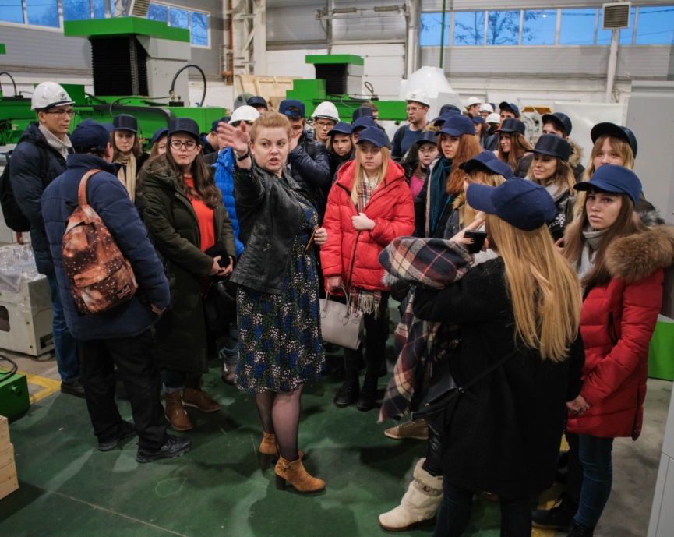
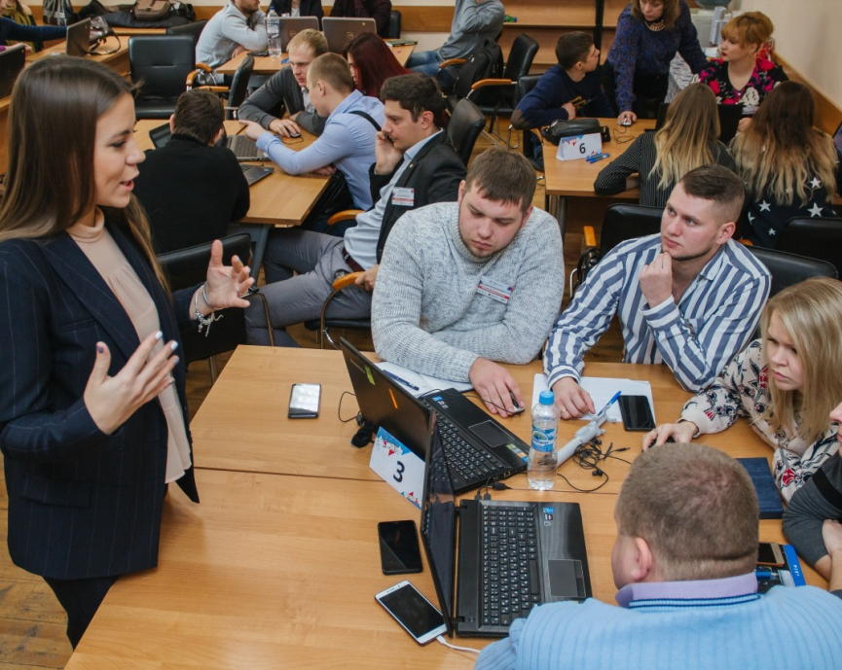
Липецкая
область
Информационно-консультационная поддержка. Бизнес – обучение.
Портал mb48r.ru
предприниматель 48
соц. сети
Закупки у крупнейших заказчиков
Бизнес-навигатор МСП

Slide 6
Финансовая поддержка
Липецкая
область
 | Субсидирование затрат на: | Сумма
Начинаем бизнес | - начало бизнеса (молодые и безработные) | до 500 тыс.руб.
Развиваем бизнес | - % ставку по кредитам и лизингу - авансовый платеж по лизингу - модернизацию производства | ключевая ставка до 2 млн.руб. до 3 млн.руб.
Конкурентно- способность | - сертификацию - индивидуализацию - топографо-геодезические работы - энергосбережение - инновационную деятельность | до 300 тыс.руб. до 400 тыс.руб. до 1 млн.руб.
Социальный бизнес | - центры времяпрепровождения детей - физкультуру и спорт - горнолыжный и воднолыжный спорт | до 600 тыс.руб. до 500 тыс.руб. до 6 млн.руб.

Slide 7
Липецкая
область
http://mb48r.ru/
Физические лица от 18 до 30 лет включительно
Безработные граждане
Не более 1 года с момента регистрации
Субсидия 500 тыс. руб.
Микрозайм 500 тыс. руб. - 5% годовых
lipfond.ru

Slide 8
Субсидии начинающим предпринимателям
Субсидирование затрат на открытие и развитие собственного дела до 500 тыс. руб.
Добринский район
Хлевенский район
ООО «СТОУН»
ИП Мишин В.А.
Оказание косметических услуг
Техническое обслуживание и ремонт автотранспорта

Slide 9
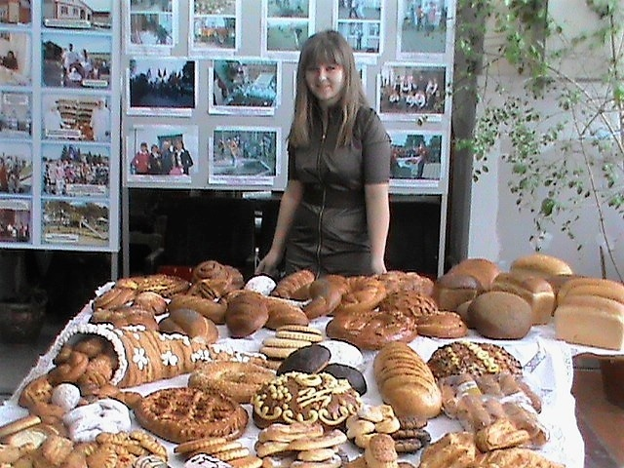
Модернизация производства
Субсидирование 50% затрат нового оборудования для создания, развития или модернизации производства: не более 3-х млн. рублей на одного получателя поддержки
Измалковский район
ООО «Измалковский хлеб»
Производство хлебобулочных изделий
ООО «МПК «Измалковский»
Развитие мясного производства

Slide 10
Модернизация производства
Субсидирование 50% затрат нового оборудования для создания, развития или модернизации производства: не более 3-х млн. рублей на одного получателя поддержки
Грязинский район
г. Липецк
ООО «Престорусь»
ООО «Оптифлекс»
Экструзионная линия для производства геосинтетических материалов
Устройство перемотки, продольной резки и инспекции полотна для производства этикеток

Slide 11
Субсидирование процентной ставки по банковским кредитам
Субсидирование ключевой ставки ЦБ РФ (7,75%): сумма кредита не более 50 млн. рублей
Г. Липецк
Г. Липецк
Центр глазной хирургии «Окулюс»
ООО «Энерком»
Оборудование для диагностики и хирургического лечения глазных заболеваний
Ковшевой минипогрузчик, электроштабелер Warun для
механизации производства керамических изоляторов для низковольтных и высоковольтных предохранителей

Slide 12
Субсидирование лизинга
Компенсация первого платежа по договору лизинга до 2 млн. руб. (с 2017 года) на 1 получателя поддержки
Субсидирование ключевой ставки ЦБ РФ (7,5%) по договорам лизинга в течение 2-х лет.
Грязинский район
Добровский район
ООО «ЯрСтрой»
Приобретение спецтехники для модернизации производства бетона и жби
ООО «Автотранспортное предприятие «Добровское»
Обновление автотранспорта для организации маршрутной пригородной перевозки пассажиров

Slide 13
Субсидирование затрат на открытие и развитие детских садов и развивающих центров
Субсидии на компенсацию 85% фактических затрат по приобретению помещения, оборудования, мебели, материалов, инвентаря, обучению персонала: не более 600 тыс. рублей на одного получателя поддержки.
Г. Липецк
Г. Липецк
Открытие частного детского сада-ясли «Мирта»
Открытие детского развивающего центра
«Выбор гения»

Slide 14
Субсидирование затрат в области физической культуры и спорта
Субсидии на компенсацию 80% фактических затрат по приобретению оборудования, мебели, материалов, инвентаря, обучению персонала: не более 500 тыс. рублей на одного получателя поддержки
г. Липецк
г. Липецк
Развитие сети фитнес клубов "Прайм Фитнес"
Создание сети физкультурно-спортивных клубов
самбо в Липецкой области

Slide 15
Липецкая
область
Поддержка народных предприятий
Субсидирование затрат на: | Сумма
на правовую, консультативную, организационную поддержку и обучение работников при создании НП | до 250 тыс.руб.
на организационные расходы | до 100 тыс.руб.
на приобретение основных средств | до 15 млн.руб
авансовый платеж по лизингу | до 5 млн.руб.
% ставку по кредитам и лизингу | ключевая ставка

Slide 16
Финансовая поддержка Корпорации МСП
Продукты | Условия
Программа стимулирования кредитования | Процентная ставка – до 10,6% Срок льготного фондирования до 3 лет Размер кредита: от 3 млн. руб. до 1 млрд. руб. 56 уполномоченных банков
Программа кредитования 8,5 | Процентная ставка – 8,5 % Инвестиционный кредит: - от 3 млн. руб. до 1 млрд. руб. на срок до 10 лет Кредит на пополнение оборотных средств: - от 3 млн. руб. до 100 млн. руб. на срок до 3 лет Кредитный лимит на заемщика – до 4 млрд. руб. 69 уполномоченных банков
Программа льготного лизинга оборудования | Реализуется РЛК: г. Казань, Уфа, Ярославль, республика Саха. Процентная ставка – 6 - 8% Сумма финансирования – от 5 до 200 млн. руб. Авансовый платеж - от 15 % Срок лизинга – до 60 месяцев

Slide 17
поддержка моногорода Лебедянь
Продукты | Виды и Условия
Субсидии из областного бюджета | Возмещение первого лизингового платежа - до 3 млн. руб., процентов по кредиту и лизингу до 2 лет; Возмещение затрат на развитие: - детских центров - до 500 тыс. руб. - социального предпринимательства - до 500 тыс. руб.
Фонд развития моногородов | Финансирование инвестиционных проектов (займы): - от 10 млн. руб. до 250 млн. руб., 0 %, до 15 лет - от 250 млн. руб. до 1 млрд. руб., 5 %, до 15 лет Субсидия на создание объектов инфраструктуры инвестпроектов в моногородах – софинансирование до 95 % затрат
АО «Корпорация МСП» совместно с АО «МСП Банк» и уполномоченными банками | Программа льготного кредитования моногородов: Инвестиционный кредит: - от 3 млн. руб. до 1 млрд. руб., 8,9-9,9%, до 7 лет Кредит на пополнение оборотных средств: - от 3 млн. руб. до 100 млн. руб., 9,6-10.6%, до 3 лет Микрокредит - от 100 тыс. руб. до 3 млн. руб., 10,1%, до 1 года Программа льготного лизинга оборудования: - от 5 до 200 млн. руб.; 6 - 8%; до 60 месяцев Гарантийная поддержка Корпорации и РГО: - от 25 млн. руб.; 0,75 % годовых от суммы гарантии; гарантийное покрытие - до 75%

Slide 18
Распределение консолидированного объема финансовой поддержки АО "Корпорация МСП" в разрезе муниципальных образований Липецкой области на 2019 год.
МО | Число СМСБ | Объем финансовой поддержки, млн. руб.
г. Липецк | 21970 | 4211,4
г. Елец | 3198 | 613,0
Воловский | 268 | 51,4
Грязинский | 2136 | 409,5
Данковский | 928 | 177,9
Добринский | 871 | 167,0
Добровский | 724 | 138,8
Долгоруковский | 431 | 82,6
Елецкий | 724 | 138,8
Задонский | 773 | 148,2
Измалковский | 328 | 62,9
Краснинский | 301 | 57,7
Лебедянский | 1392 | 266,8
Лев-Толстовский | 358 | 68,6
Липецкий | 2066 | 396,0
Становлянский | 472 | 90,5
Тербунский | 572 | 109,6
Усманский | 1191 | 228,3
Хлевенский | 586 | 112,3
Чаплыгинский | 979 | 187,7
ИТОГО: | 40 268 | 7 719,00

Slide 19
МОНОГОРОДА.РФ
Новые возможности для бизнеса
10-250 млн. руб. = 0 % годовых
ЛЬГОТНЫЕ ЗАЙМЫ
250-1000 млн. руб. = 5 % годовых
http://xn--80afd4affbbat.xn
--p1ai/upload/iblock/7c2/
Monogoroda_v3.mp4

Slide 20
Липецкая
область
Малый бизнес в Липецкой области

Slide 21
Липецкая
область
Приоритетные виды деятельности
1
2
Обрабатывающие производства
Общественное питание
3
4
Оказание услуг
Торговая деятельность
Бытовых, медицинских, в системе дошкольного образования, ЖКХ, транспортных, связи, физической культуры и спорта
В сельских населенных пунктах с численностью населения менее 200 человек

Slide 22
Липецкая
область
НАШИ КОНТАКТЫ
8(4742) 22-20-30
umb@admlr.lipetsk.ru

